Slide 1
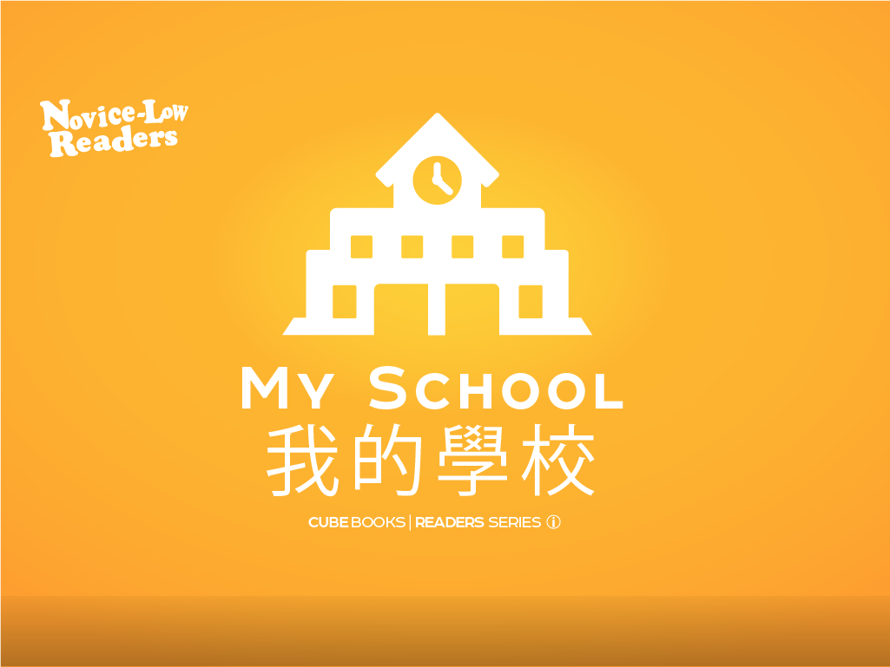

Slide 2
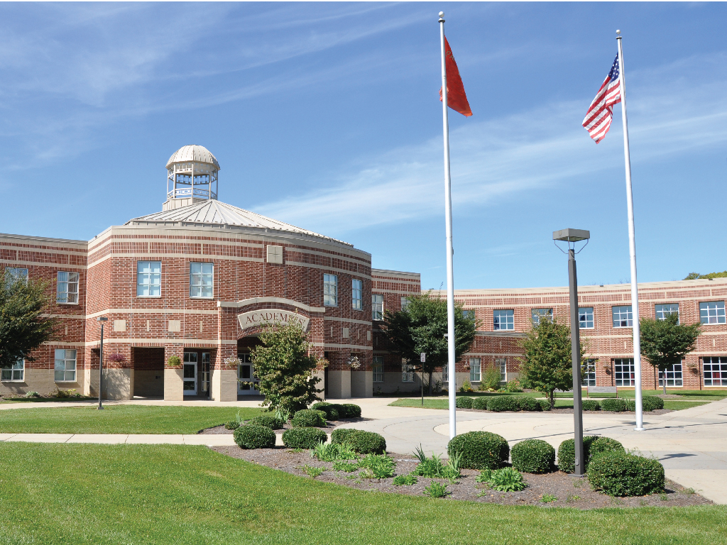
學校
Notes:
school

Slide 3
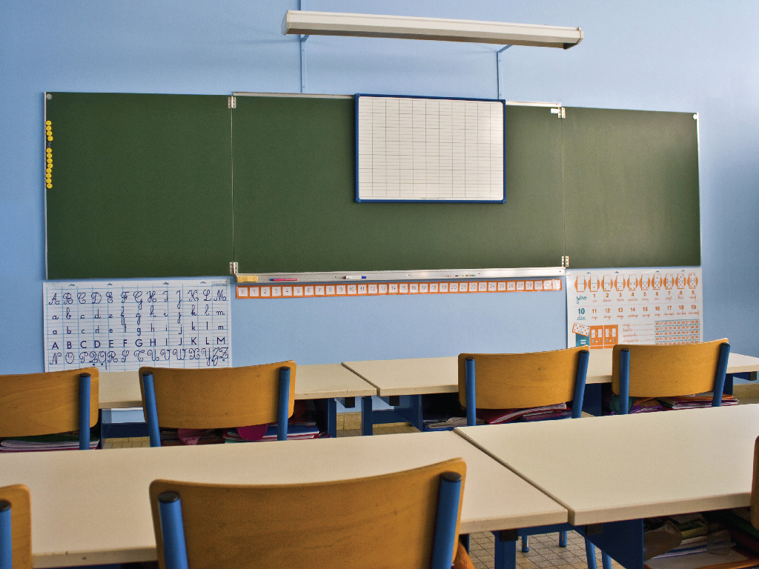
教室
Notes:
classroom

Slide 4
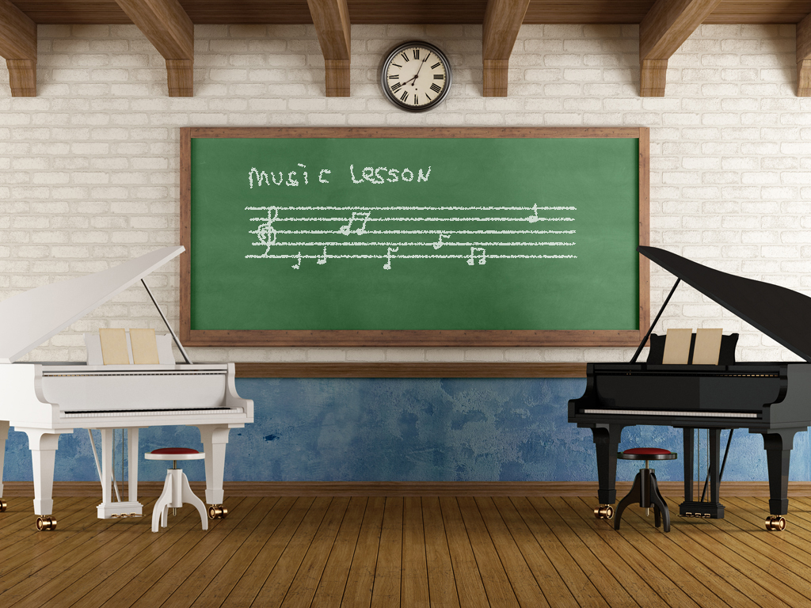
音樂教室
Notes:
music room

Slide 5
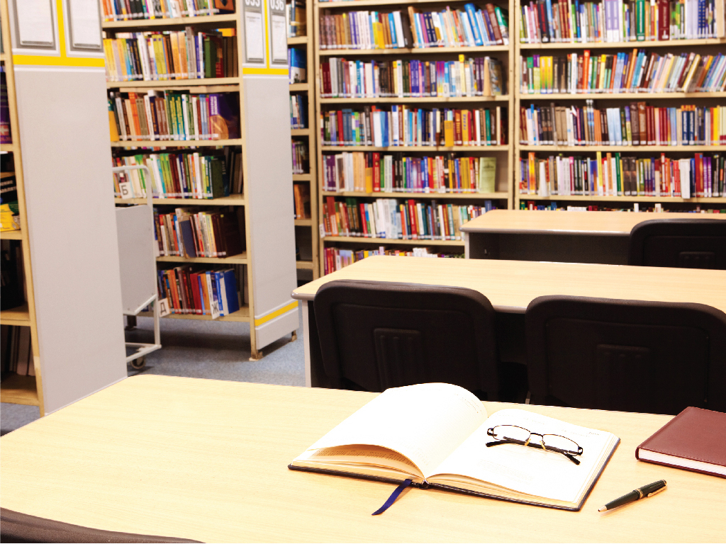
圖書館
Notes:
library

Slide 6
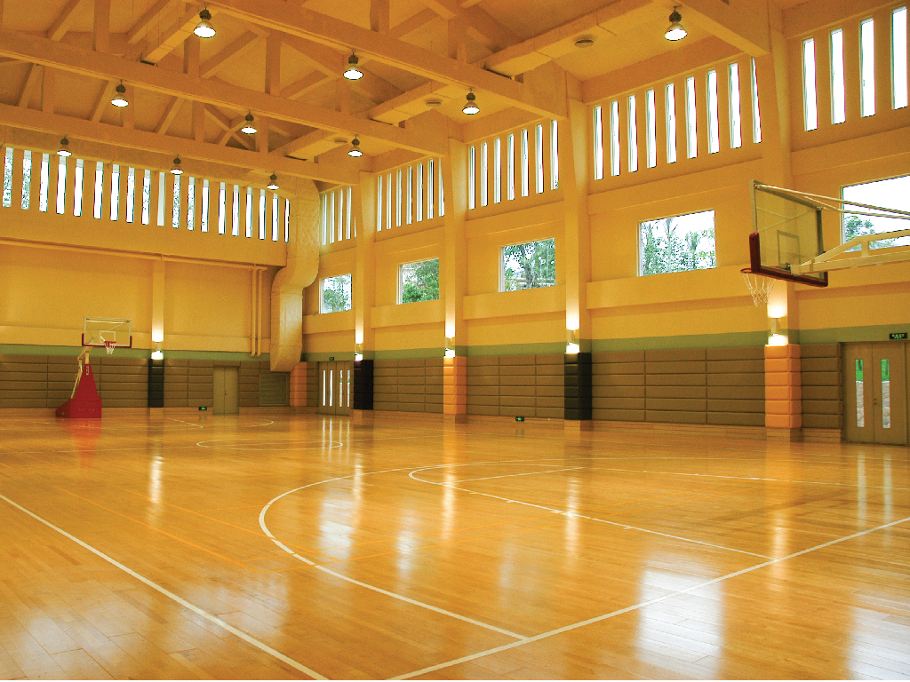
體育館
Notes:
gymnasium

Slide 7
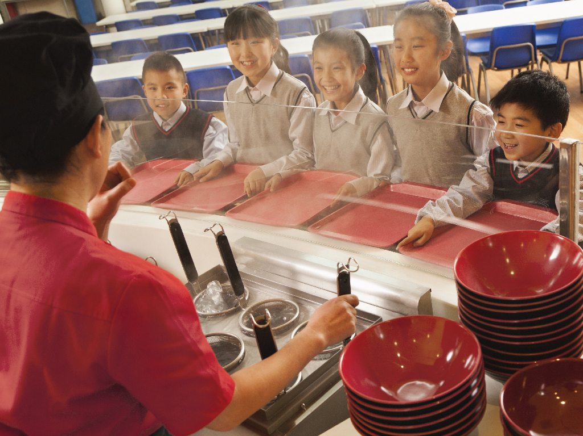
學生餐廳
Notes:
Student cafeteria

Slide 8
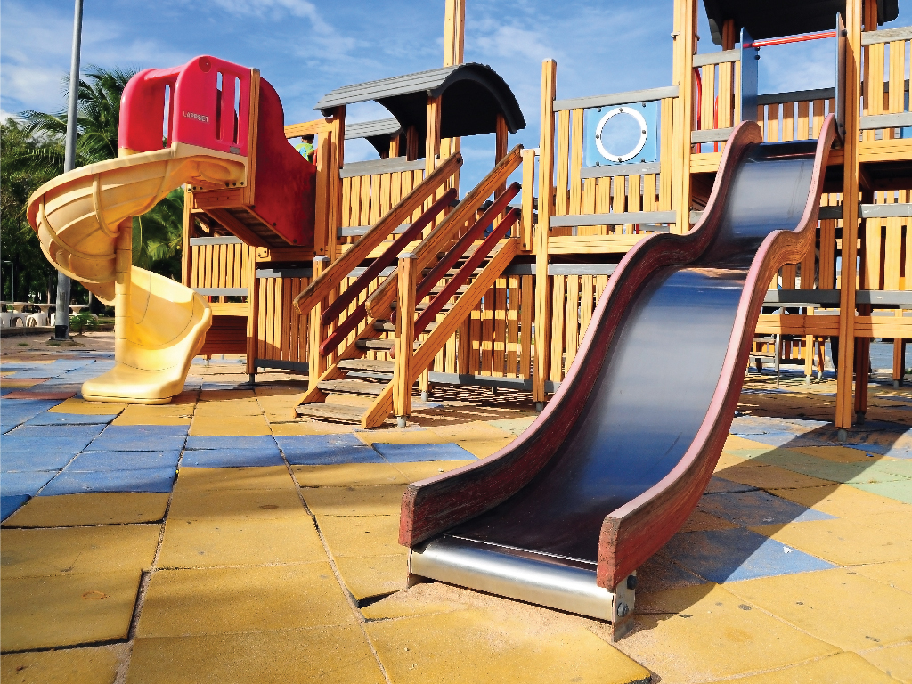
遊樂場
Notes:
playground

Slide 9
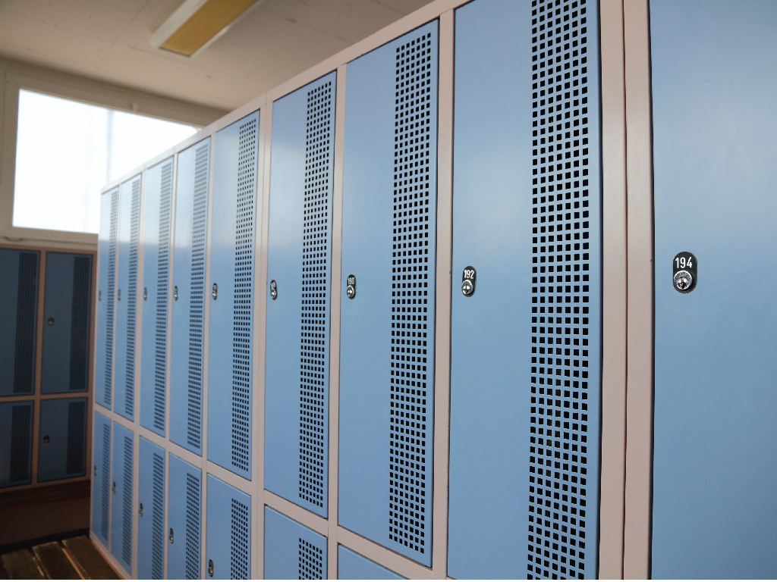
置物櫃
Notes:
locker

Slide 10
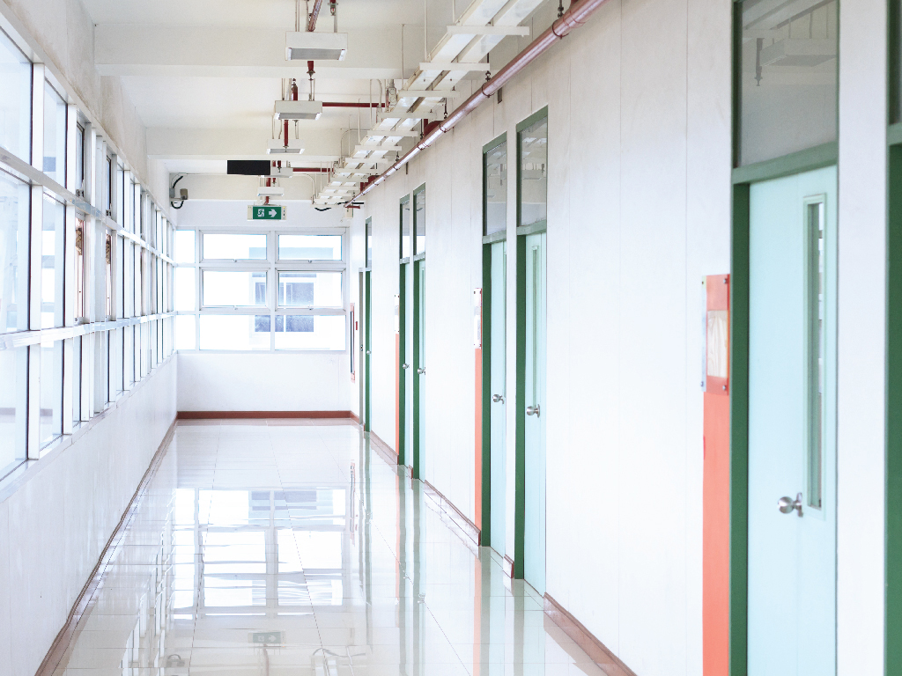
走廊
Notes:
hallway

Slide 11
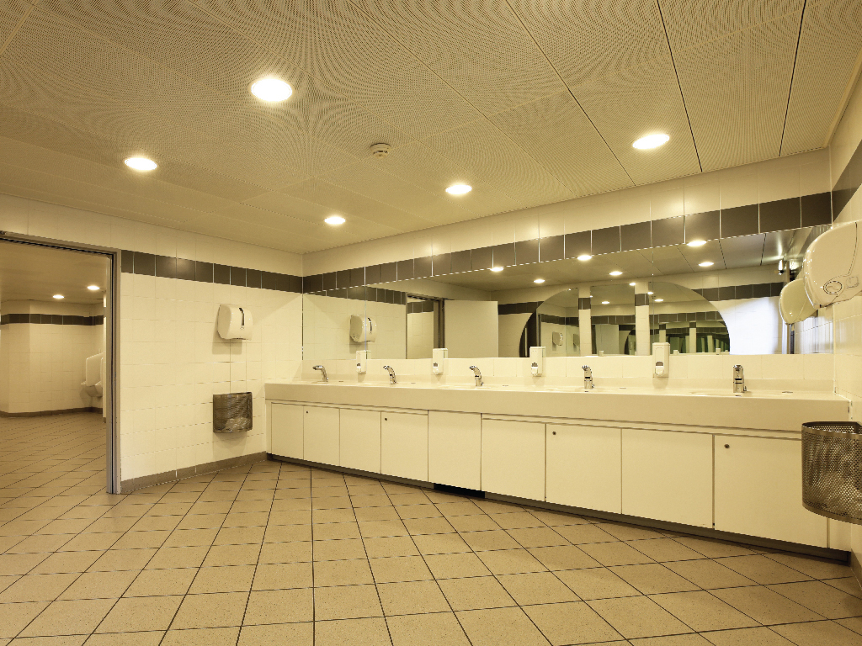
洗手間
Notes:
washroom

